Slide 1
2024
组会汇报
2024-04-13 陈治丞

Slide 2
01
研究代码
看论文
近期工作
ANNUAL WORK SUMMARY

Slide 3
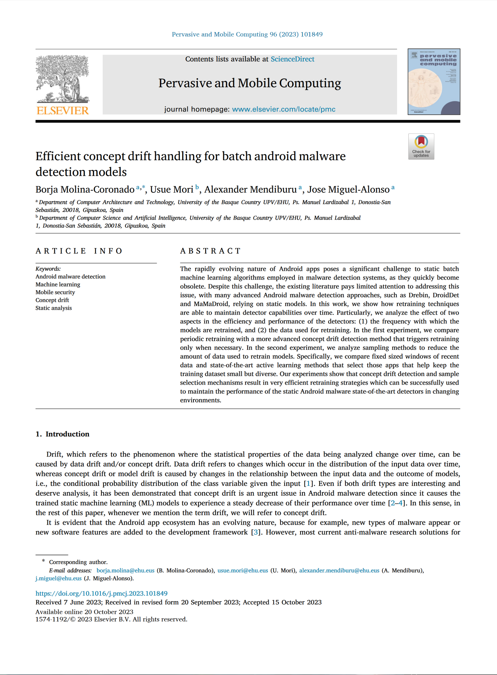
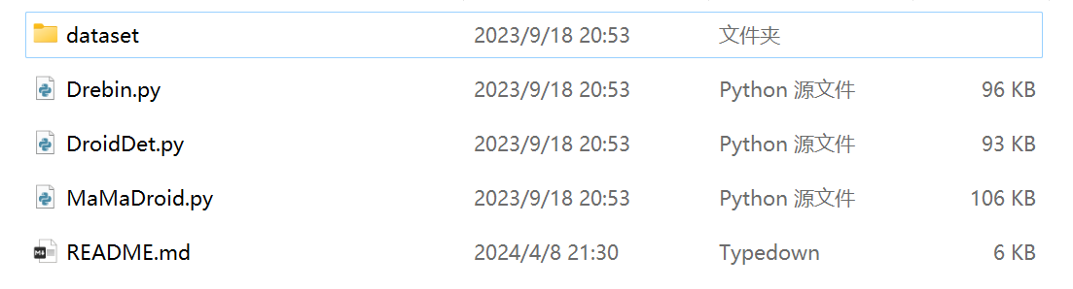
批量 Android 恶意软件检测模型的高效概念漂移处理
作者展示了再训练技术如何能够随着时间的推移保持检测器的能力

Slide 4
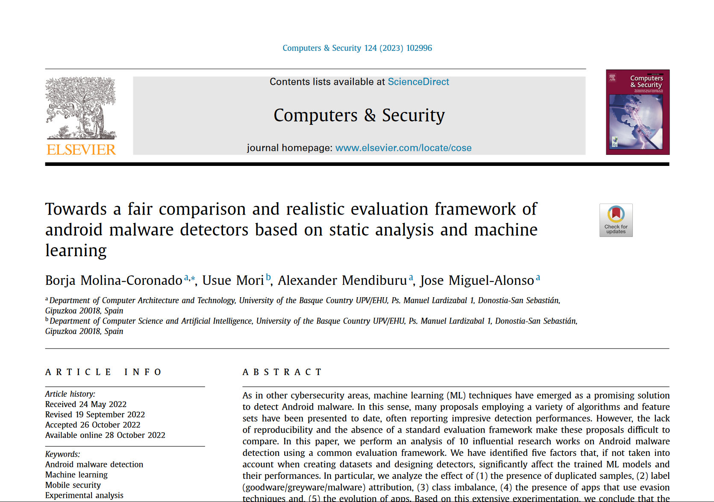
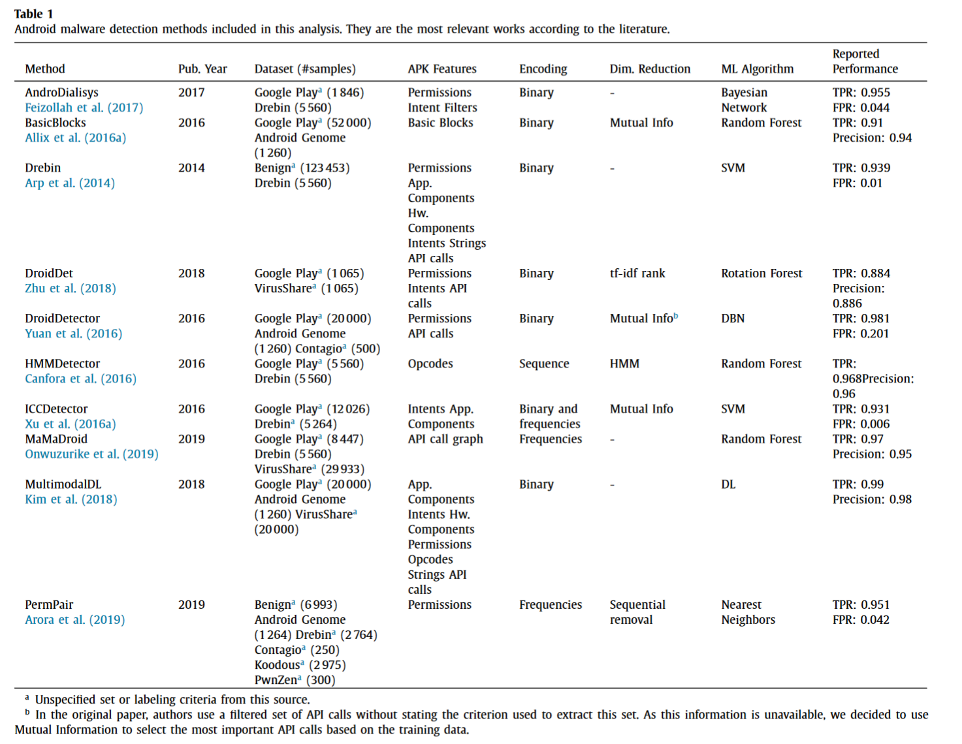
基于静态分析和机器学习的 Android 恶意软件检测器的公平比较和现实评估框架
高效概念漂移处理的上一篇论文：复现了10个经典方法的代码

Slide 5
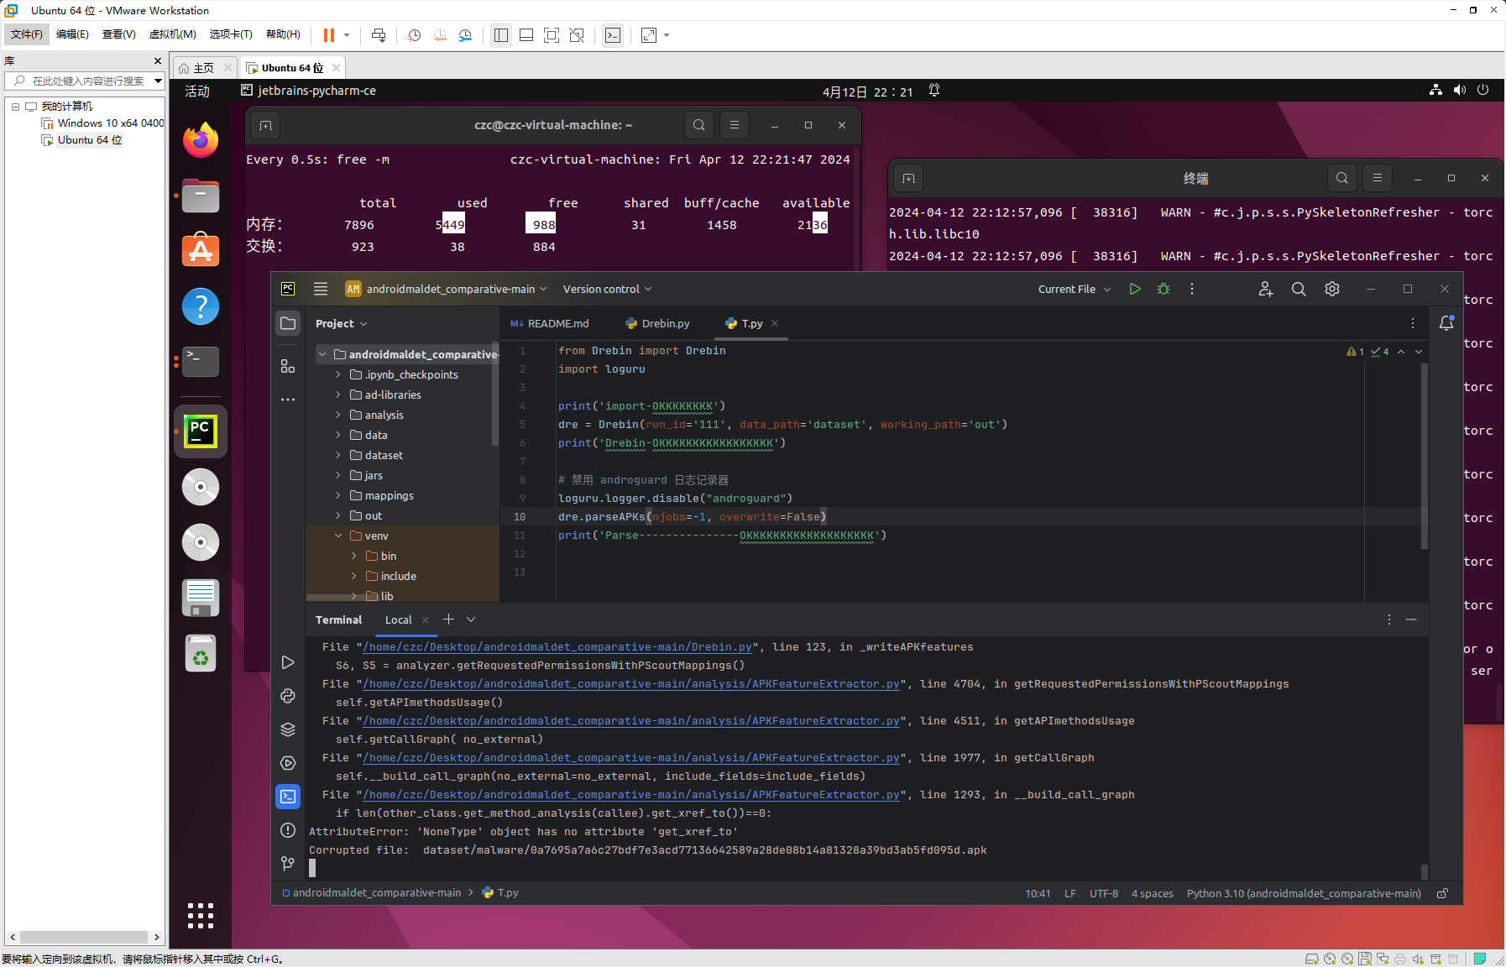
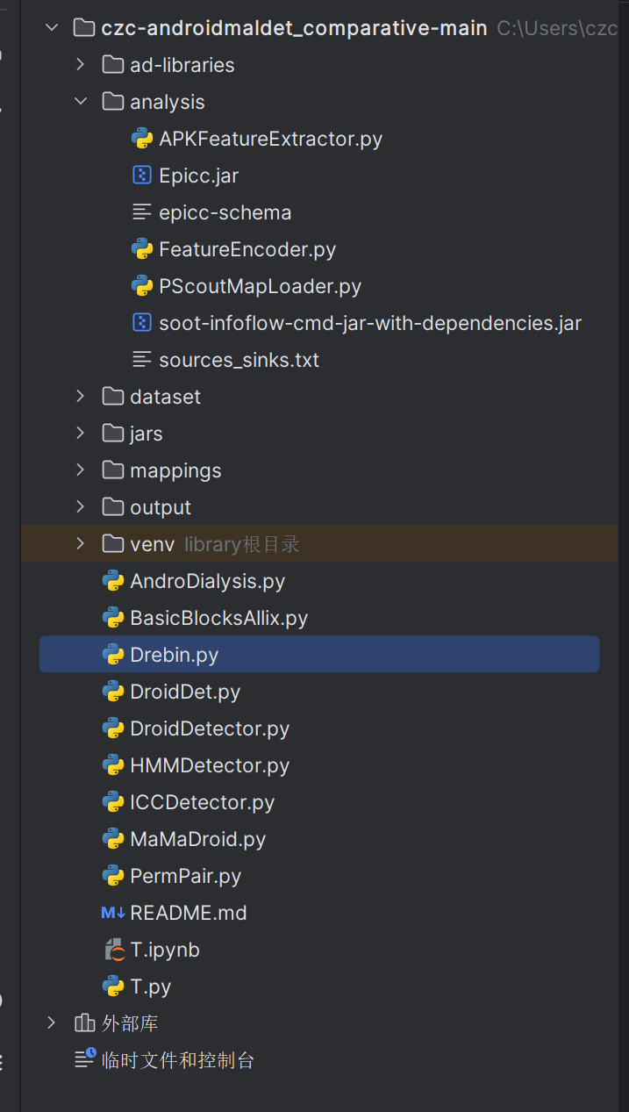
Windows10运行drebin代码：
代码默认在Linux环境运行，由于系统差异，代码没法直接跑起来
Linux运行drebin代码：
用pycharm运行代码 (parseAPKs)
Notes:
尝试windows10跑drebin代码，在解析apk（parseAPKs）文件的时候总是会报错，显示找不到这个映射文件`./mappings/PScoutMappings_DAPASA-Drebin.txt`，然后看他的报错代码，输出的路劲有正斜杠和反斜杠混在一起的情况，代码获取的路劲是windows文件系统默认使用的反斜杠，和代码中的正斜杠混用导致了路劲错误，所以我用vmware建了一个linux的虚拟机，在虚拟机里重新配置环境。linux下可以正常解析apk（parseAPKs）文件。- 问题：在linux用pycharm运行代码，装环境的时候pycharm会闪退，解析apk（parseAPKs）文件也闪退
- 初步判断是是内存不够的原因，章恺逸找到他之前优化过的代码给我直接在windows下运行，可以跑起来。我对比了章恺逸修改的代码和原始代码的区别，他在一些地方添加了把反斜杠替换成正斜杠代码，可以在windows下运行
后来，我在折腾我台式机的时候清过了bios，内存条以没有超频的默认频率运行，我想尝试在命令行用conda配置环境来跑，但是无意中点开pycharm跑，发现不会闪退了，于是我查看内存占用情况也正常， 所以问题是出在内存条超频后导致的系统不稳定

Slide 6
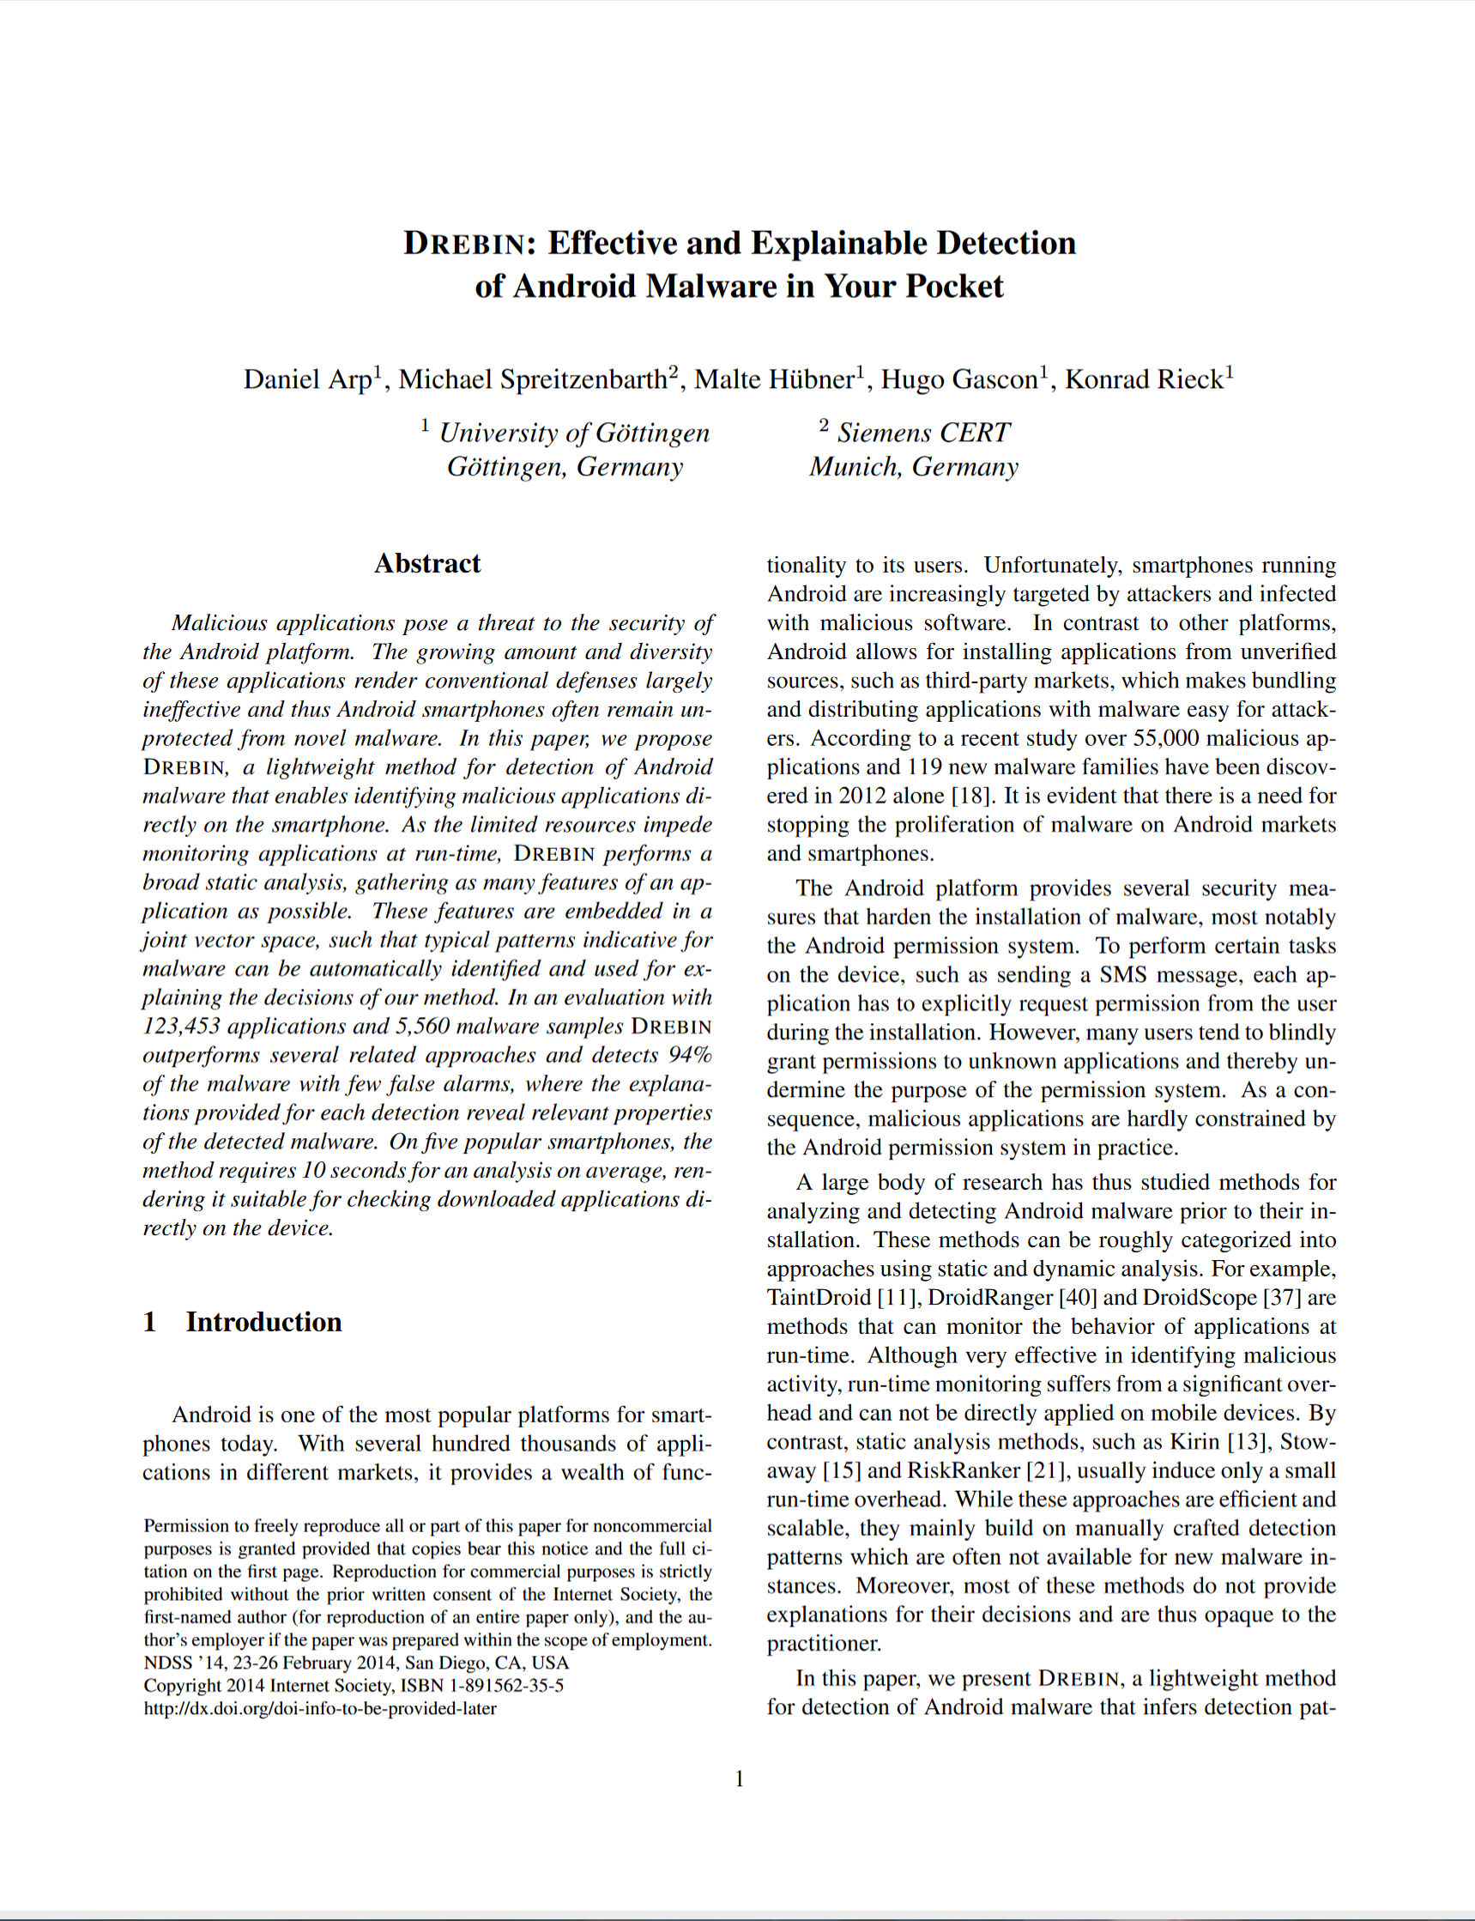
标题翻译：
Drebin：有效且可解释的检测口袋中的Android恶意软件
DREBIN，一种用于检测Android恶意软件的轻量级方法，可以自动推断检测模式并直接在手机上识别恶意软件。 DREBIN 执行比较广泛的静态分析，从应用程序的代码和清单中收集尽可能多的特性。这些特性被组织成一组字符串（如权限、API调用和网络地址)，并嵌入到一个联合向量空间中。
这种几何表示使DREBIN能够使用机器学习技术自动识别恶意软件特征的组合和模式。对于每个检测到的应用程序，可以提取各自的模式，将其映射为有意义的描述，然后作为检测的解释提供给用户。

Slide 7
本文的贡献
有效检测
引入了一种结合静态分析和机器学习的方法，该方法能够以高精度和很少的误报来识别 Android 恶意软件，并且独立于手动设计的检测模式
可解释的结果
所提出的方法提供了一种可解释的检测。对被检测恶意软件实例具有指示性的特征模式可以从向量空间中追溯，并为检测过程提供解释
轻量级分析
为了提高效率，应用线性时间分析和学习技术，能够在合理的时间内分析大量应用程序

Slide 8
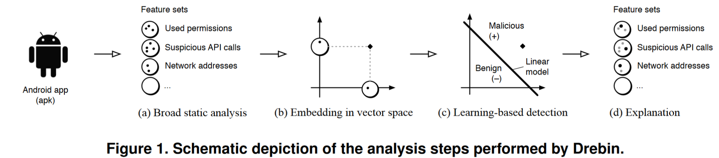
方法
广泛的静态分析。
DREBIN 对给定的 Android 应用程序执行轻量级静态分析，关注应用程序的manifest和反汇编的 dex 代码，将所有提取的特征表示为8 组字符串集。
嵌入向量空间。
然后将提取的特征集映射到联合向量空间，其中可以对特征的模式和组合进行几何分析
基于学习的检测。
特征集的嵌入使我们能够使用有效的机器学习技术来识别恶意软件，例如线性支持向量机
解释。
在最后一步中，识别有助于检测恶意应用程序的功能并将其呈现给用户以解释检测过程

Slide 9
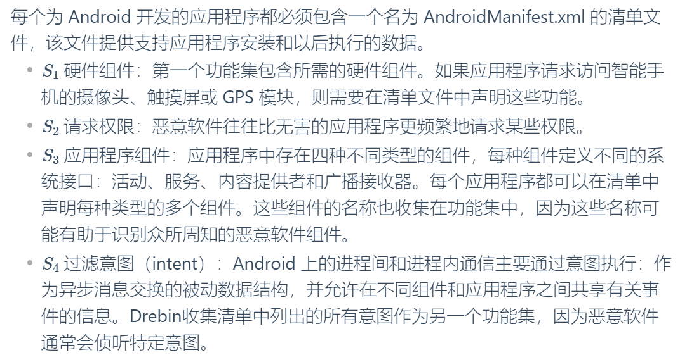
应用程序静态分析-manifest中的特征集

Slide 10
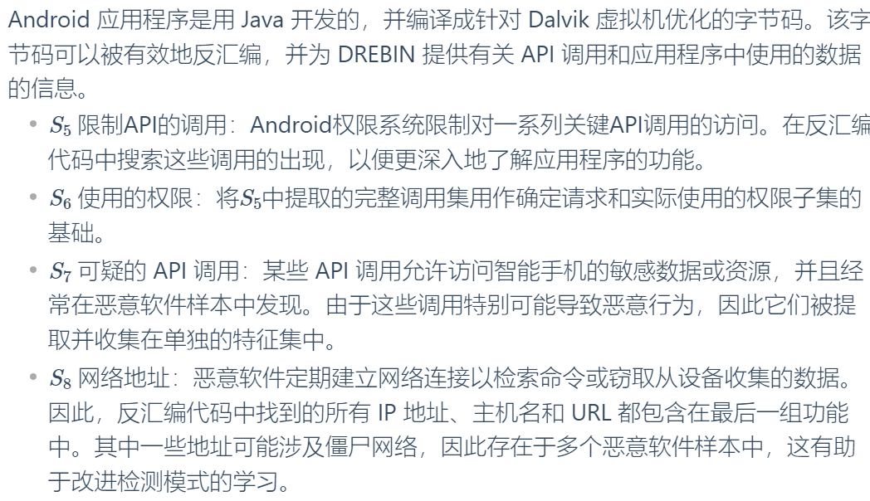
应用程序静态分析-反汇编代码的特征集

Slide 11
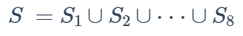
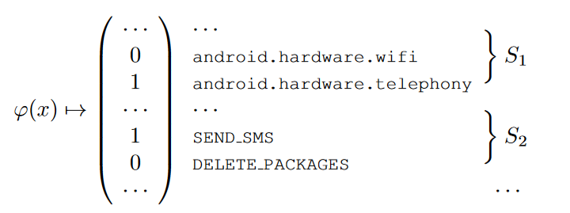
向量空间中的嵌入
首先需要将提取的特征集映射到向量空间。为此，定义了一个联合集S，它包含了8个特征集中包含的所有可观察字符串，通过向每个功能集中的所有字符串添加唯一的前缀来确保不同集合的元素不会发生冲突。
集合 S 包含大约 545000 个不同的特征
具有相似特征的应用程序彼此靠近，而具有主要不同特征的应用程序则相距很远。此外，该空间中的方向可用于描述特征组合，最终能够学习可解释的检测模型。
举个例子，一个发送收费短信的恶意应用程序，需要请求某些权限和硬件组件。此应用程序的相应向量 φ(x) 如下所示

Slide 12
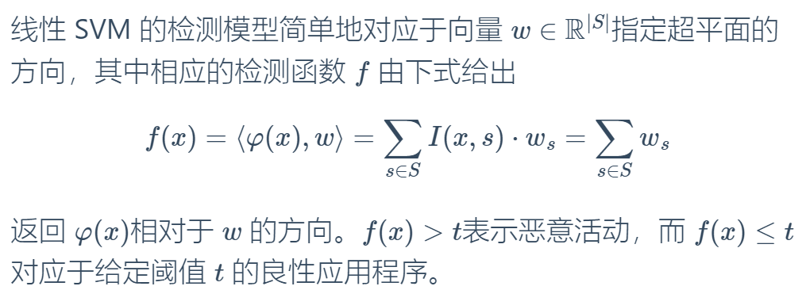
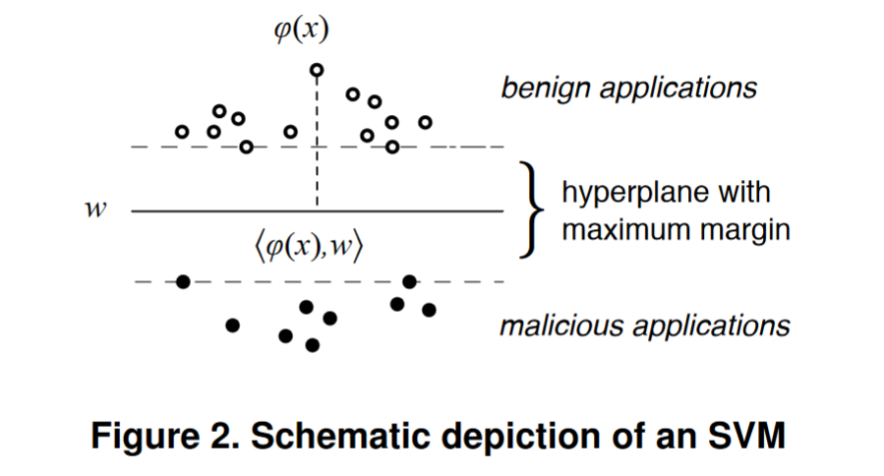
基于学习的检测-SVM
给定两个类的向量作为训练数据，线性 SVM 确定一个以最大间隔分隔两个类的超平面。
其中一类与恶意软件相关，而另一类对应于良性应用程序。
通过将未知应用程序映射到向量空间并确定它是否落在超平面的恶意（+）侧或良性（-）侧来对未知应用程序进行分类。
Notes:
并返回 $φ(x)$相对于 $w$ 的方向。也就是说，$f (x) > t$表示恶意活动，而 $f (x) ≤ t$ 对应于给定阈值 $t$ 的良性应用程序。为了有效地计算函数 $f$，再次利用映射 $φ$ 的稀疏表示。给定一个应用程序 $x$，只有从 $x$ 中提取的特征在 $φ(x)$ 中才具有非零条目。所有其他维度均为零，并且对 $f(x)$ 的计算没有贡献。因此，可以将检测函数 $f$ 简化如下
我们最终得到了一个简单的和，而不是一个复杂的学习模型，它可以通过添加应用程序$x$中每个特征的权重来有效地计算。这个公式使我们能够在智能手机上应用学习到的检测模型，也允许我们解释支持向量机获得的结果。

Slide 13
2024
感谢您的观看与聆听
2024-04-13 陈治丞

